Slide 2
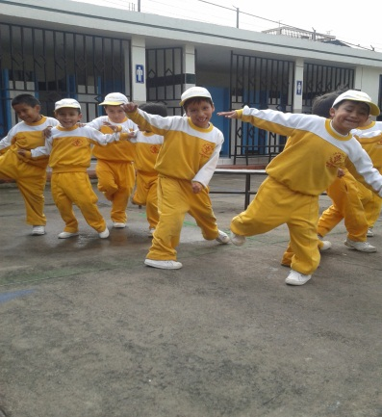
PROBLEMA DE LA INVESTIGACIÓN
CAPITULO I
BAJO DESARROLLO MOTRIZ
DESCONOCIMIENTO DEL DOCENTE
EJERCICIOS NO ADECUADOS A LA EDAD
CLASES DE EXPRESION CORPORAL MONOTONAS
POCA ESTIMULACION MOTORA

Slide 3
FORMULACIÓN DEL PROBLEMA
¿Cómo incide la expresión corporal en el desarrollo de habilidades motrices básicas en los niños y niñas del primer año de Educación básica?

Slide 4
OPERACIONALIZACIÓN DE LAS VARIABLES: VARIABLE INDEPENDIENTE
-ESQUEMA CORPORAL
-EJE CORPORAL
-UBICACIÓN ESPACIO-TIEMPO
DIMENSIONES
EXPRESION CORPORAL
-RECONOCIMIENTO CORPORAL
-LATERALIDAD
-UBICACIÓN ESPACIAL
INDICADORES
INSTRUMENTO
FICHA DE OBSERVACION

Slide 5
VARIABLE DEPENDIENTE
HABILIDADES MOTRICES BASICAS (HMB)
DIMENSIONES
HABILIDADES MOTRICES
INDICADORES
-HABILDADES LOCOMOTRICES
-H. NO LOCOMOTRICES
-H. DE PROYECCION
INSTRUMENTO
TEST BRUININKS-OZERETZKI

Slide 6
OBJETIVOS DE LA INVESTIGACIÓN
Analizar la Expresión Corporal en los niños y niñas del 1 E.G.B con la finalidad de establecer su incidencia en el desarrollo de las habilidades motrices básicas .
Caracterizar las particularidades de la Expresión corporal
Determinar la influencia de las actividades de Expresión corporal en el desarrollo de las HMB en los niños(as)
Diseñar un programa de Expresión Corporal con el que se contribuya al desarrollo de habilidades motrices básicas

Slide 7
EXPRESION CORPORAL
CAPITULO II
Permite crear un lenguaje propio
Concepción integral de la vida y del ser humano
Medio de educación
Libre-espontánea
Sin codificación ni ordenes precisas
Estados de ánimo

Slide 8
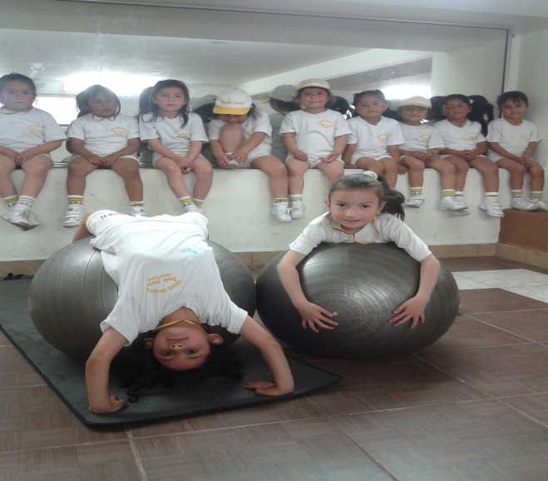
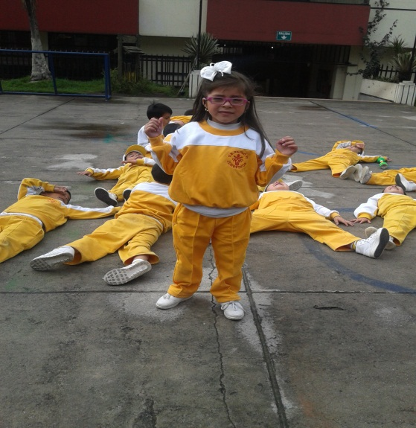
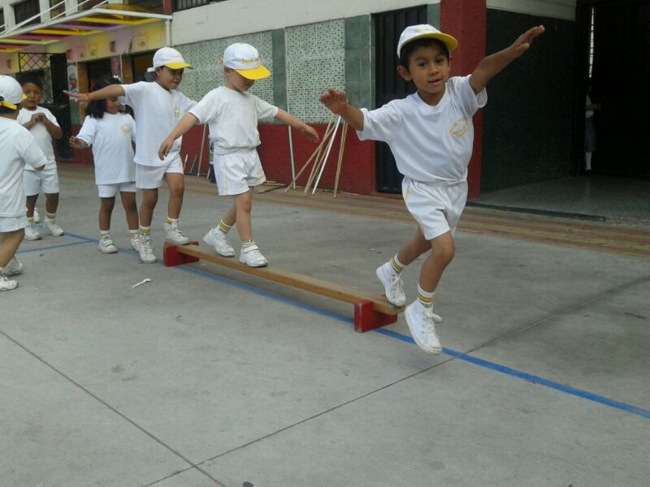
LA EXPRESION CORPORAL –COMO COMPONENTE DE APRENDIZAJE
Es importante ,que los escolares encuentren mecanismos para expresar sus emociones y sentimientos. Si lo logran hacer mediante el movimiento libre de su cuerpo , es un gran avance.
Deja de ser un acto simple de movimiento para verse cargada de intenciones comunicativas.

Slide 9
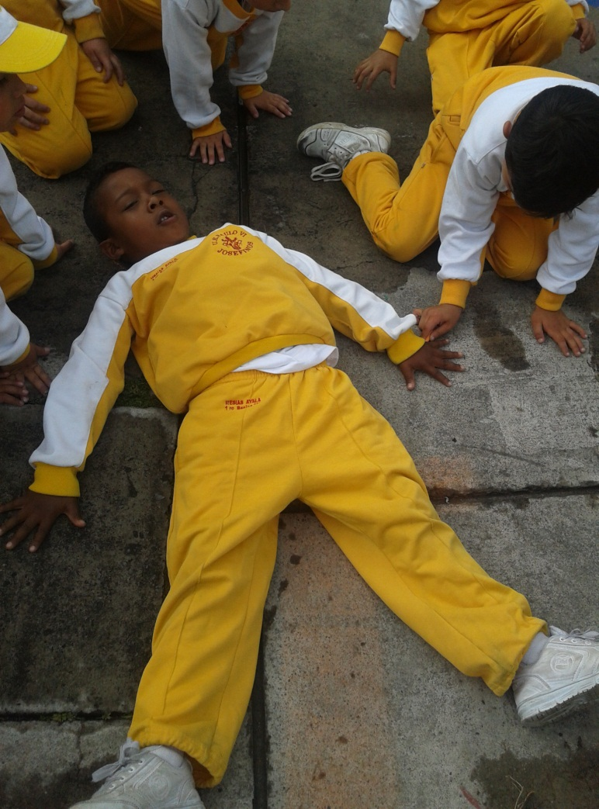
ESTRUCTURA DEL ESQUEMA CORPORAL
Representación mental de nuestro cuerpo
Depende de la maduración neurológica y de las experiencias vividas
Se construye a partir de elementos sicomotores

Slide 10
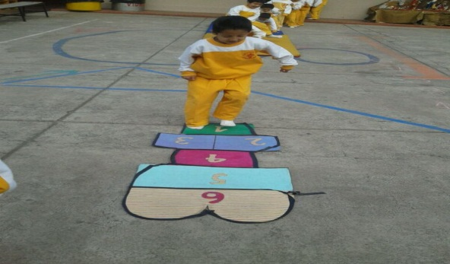
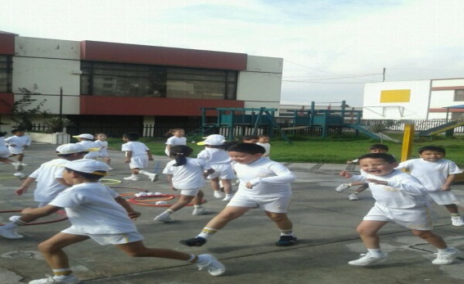
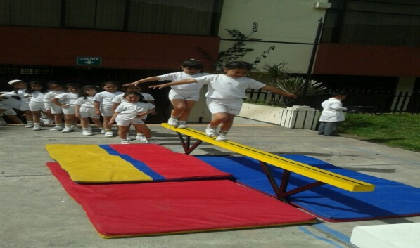
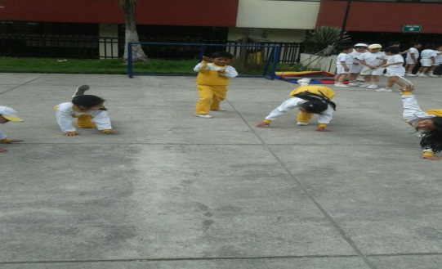
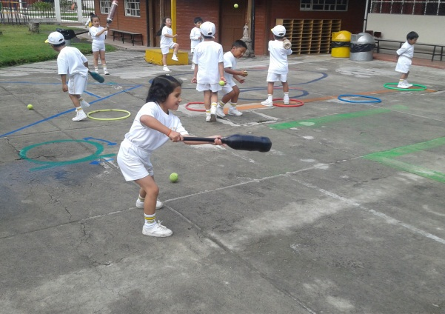
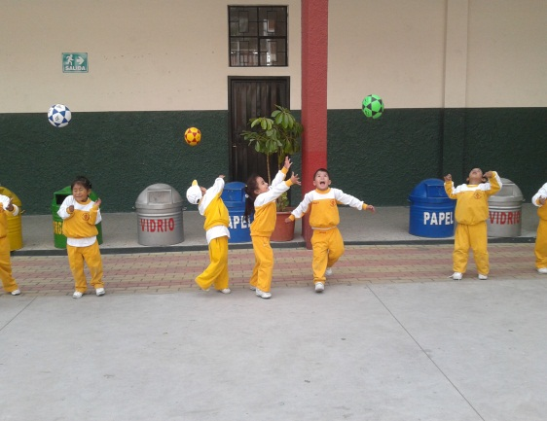
HABILIDADES MOTRICES BASICAS (patrones motores fundamentales a partir de los cuales el niño podrá realizar habilidades más complejas)
LOCOMOTRIZ
NO LOCOMOTRIZ
Proyección-recepción

Slide 11
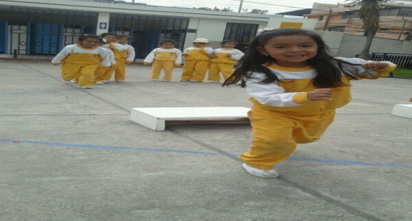
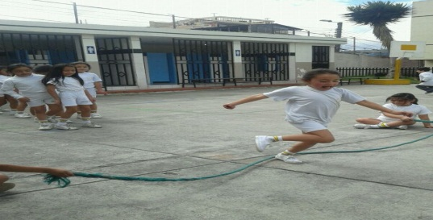
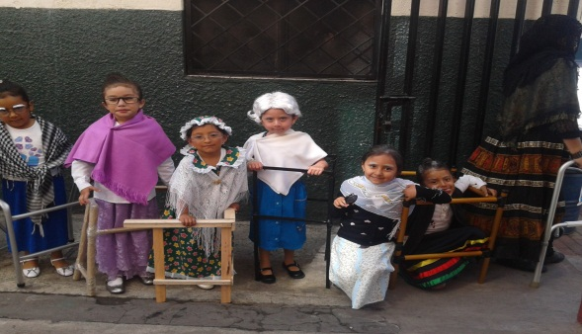
BLOQUES CURRICULARES 1AÑO DE E.G.B EN EDUCACION FISICA
MOVIMIENTOS NATURALES
JUEGOS
MOVIMIENTO FORMATIVO,
ARTISTICO Y EXPRESIVO

Slide 12
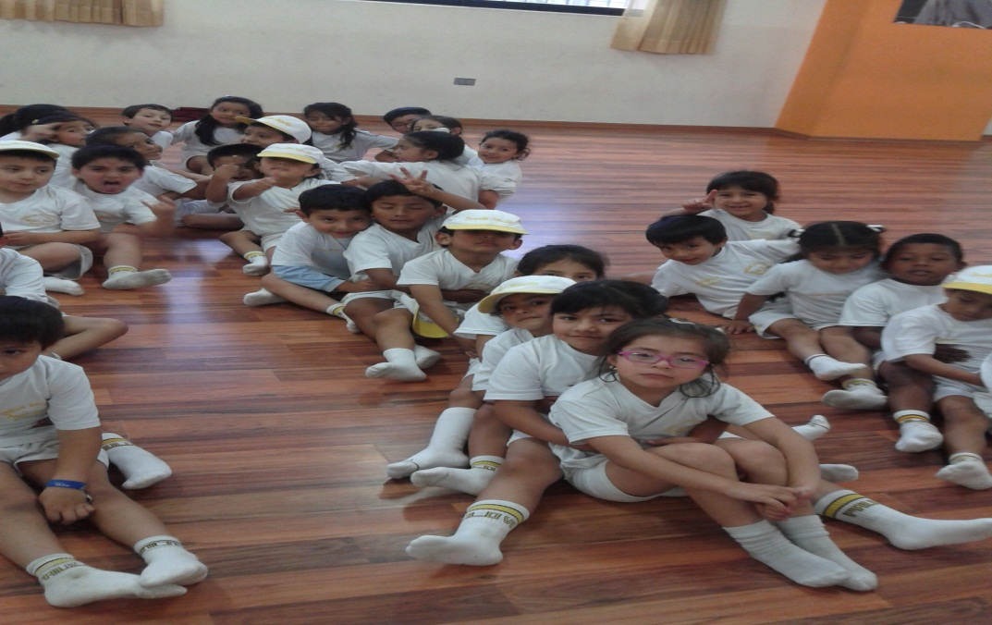
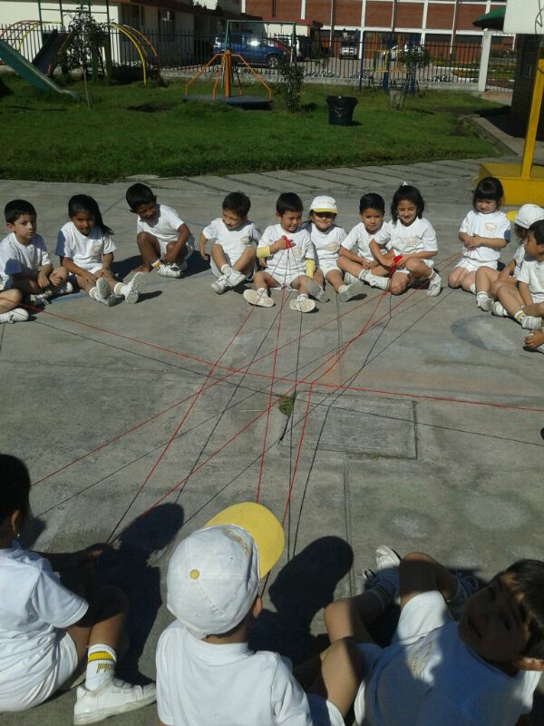
POBLACION Y MUESTRA 62 NIÑOS/AS
CAPITULO III
«EDUCAR EL CORAZON CON EL CORAZÓN»»

Slide 13
FORMULACIÓN DE LA HIPÓTESIS
¿LA EXPRESION CORPORAL INCIDE EN EL DESARROLLO DE LAS HABILIDADES MOTRICES BASICAS EN LOS NIÑOS/AS DE PRIMER AÑO DE E.G.B?
¿LA EXPRESION CORPORAL NO INCIDE EN EL DESARROLLO DE LAS HABILIDADES MOTRICES BASICAS EN LOS NIÑOS/AS DE PRIMER AÑO DE E.G.B?

Slide 14
PROCEDIMIENTO
LA EXPRESION CORPORAL Y SU INCIDENCIA EN EL DESARROLLO DE HABILIDADES MOTRICES BASICAS
 | INSTRUMENTO
 |  | RECONOCIMIENTO DE LAS PARTES DEL CUERPO
VARIABLE INDEPENDIENTE | FICHA DE OBSERVACION | CONCIENCIA CORPORAL
 |  | EJE CORPORAL
 |  | UBICACIÓN ESPACIO TIEMPO
 |  | VALORACION : SI NO
VARIABLE DEPENDIENTE | TEST DE BRUININKS OZERETSKI | HABILIDADES LOCOMOTRICES | A=3 | VA=2 | NA=1
 |  | HABILIDADES NO LOCOMOTRICES | A=3 | VA=2 | NA=1
 |  | HABILIDADES DE PROYECCION | A=3 | VA=2 | NA=1
ADQUIRIDO =3 VIAS DE ADQUISICION=2 NO ADQUIRIDO=1

Slide 15
APLICACIÓN DEL TEST DE HABILIDADES MOTRICES DE BRUININKS-OZERETZKI.
No | Habilidades locomotrices | Habilidades no locomotrices | Habilidades de proyección–recepción
1 | Velocidad y agilidad en carreras. | Mantenerse en equilibrio en punta de pies abiertos los ojos. | Golpear alternativamente los pies mientras hace círculos con las manos.
2 | Marchar hacia adelante sobre una línea. | Mantener el equilibrio en punta de pies cerrados los ojos. | Hacer rebotar una pelota y atrapar con las dos manos.
3 | Marchar hacia adelante sobre la barra de equilibrio. | Mantenerse en equilibrio con el pie derecho. | Atrapar una pelota al vuelo, con las dos manos.
4 | Saltar en el mismo lugar, brazo y pierna del mismo lado. | Mantenerse en equilibrio con la pierna opuesta. | Atrapar una pelota al vuelo con una mano.
5 | Saltar en el mismo lugar brazo y pierna del lado opuesto. | Mantener un palo en equilibrio sobre la mano. | Lanzar una pelota sobre un blanco con la mano preferida.
6 | Saltar en el aire golpeando simultáneamente las manos. | Equilibrio sobre el banco sueco. | Tocar una pelota que se balancea (péndola) con la mano preferida.
7 | Salto a la comba con la cuerda. | Equilibrio sobre la pierna dominante sobre la barra de equilibrio (ojos cerrados). | Coger lo más rápidamente posible un palo que cae.
8 | Subir escaleras alternando pies. | Pasar por encima de una regla sobre la barra de equilibrio. | Batear una pelota con la mano preferida.
9 | Bajar escaleras alternando pies. | Ponerse en cuclillas sobre la punta de los pies. | Driblar una pelota.
10 | Voltereta hacia adelante. | Girar en el aire con un salto de altura. | Golpear rítmicamente pies y manos.

Slide 16
ANÁLISIS E INTERPRETACIÓN DE RESULTADOS
RESULTADOS OBTENIDOS EN LA FICHA DE OBSERVACION
PARA ESQUEMA CORPORAL

Slide 17
Ilustración 1: Reconocimiento de las partes del cuerpo.

Slide 18
Ilustración : Eje corporal

Slide 19
Ilustración :Conciencia Corporal.

Slide 20
Ilustración : Orientación en el espacio y dimensión en el desplazamiento.

Slide 21
Ilustración 6. Orientación Temporal.

Slide 22
RESULTADOS DEL PRE TEST Y POS TEST
DE LAS HABILIDADES MOTRICES BASICAS

Slide 23
Comparación de las habilidades locomotrices

Slide 24
Comparación de las habilidades no locomotrices

Slide 25
Comparación de las habilidades de proyección–recepción

Slide 26
RESULTADOS DE HABILIDADES MOTRICES
No | Habilidades locomotrices | Pre-test ADQUIRIDA | Pos- Test ADQUIRIDA | Correlación
1 | Velocidad y agilidad en carreras. | 0% | 25,80% | Positiva
2 | Marchar hacia adelante sobre una línea. | 4,80% | 38,70% | Positiva
3 | Marchar hacia adelante sobre la barra de equilibrio. | 33,90% | 51,60% | Positiva
4 | Saltar en el mismo lugar, brazo y pierna del mismo lado. | 6,50% | 41,90% | Positiva
5 | Saltar en el mismo lugar brazo y pierna del lado opuesto. | 16,10% | 40,30% | Positiva
6 | Saltar en el aire golpeando simultáneamente las manos. | 91,90% | 87,10% | Positiva
7 | Salto a la comba con la cuerda. | 46,80% | 66,10% | Positiva
8 | Subir escaleras alternando pies. | 40,30% | 67,70% | Positiva
9 | Bajar escaleras alternando pies. | 38,70% | 56,50% | Positiva
10 | Voltereta hacia adelante. | 38,70% | 61,30% | Positiva

Slide 27
No | Habilidades no locomotrices | ADQ | ADQ | Correlación
1 | Mantenerse en equilibrio en punta de pies abiertos los ojos. | 18,30% | 87,10% | Positiva
2 | Mantener el equilibrio en punta de pies cerrados los ojos. | 13,30% | 51,60% | Positiva
3 | Mantenerse en equilibrio con el pie derecho. | 15,00% | 50,00% | Positiva
4 | Mantenerse en equilibrio con la pierna opuesta. | 15,00% | 37,10% | Positiva
5 | Mantener un palo en equilibrio sobre la mano. | 20,00% | 46,80% | Positiva
6 | Equilibrio sobre el banco sueco. | 23,30% | 33,90% | Positiva
7 | Equilibrio sobre la pierna dominante sobre la barra de equilibrio (ojos cerrados). | 8,30% | 22,60% | Positiva
8 | Pasar por encima de una regla sobre la barra de equilibrio. | 10,00% | 24,20% | Positiva
9 | Ponerse en cuclillas sobre la punta de los pies. | 21,70% | 30,60% | Positiva
10 | Girar en el aire con un salto de altura. | 20,00% | 27,40% | Positiva

Slide 28
No | Habilidades de proyección-recepción | ADQ | ADQ | Correlación
1 | Golpear alternativamente los pies mientras hace círculos con las manos. | 1,60% | 25,80% | Positiva
2 | Hacer rebotar una pelota y atrapar con las dos manos. | 27,40% | 27,40% | Positiva
3 | Atrapar una pelota al vuelo, con las dos manos. | 14,50% | 41,90% | Positiva
4 | Atrapar una pelota al vuelo con una mano. | 1,60% | 38,70% | Positiva
5 | Lanzar una pelota sobre un blanco con la mano preferida. | 17,70% | 43,50% | Positiva
6 | Tocar una pelota que se balancea (péndola) con la mano preferida. | 19,40% | 43,50% | Positiva
7 | Coger lo más rápidamente posible un palo que cae. | 0,00% | 56,50% | Positiva
8 | Batear una pelota con la mano preferida. | 19,40% | 50,00% | Positiva
9 | Driblar una pelota. | 9,70% | 48,40% | Positiva
10 | Golpear rítmicamente pies y manos. | 0,00% | 29,00% | Positiva

Slide 29
Conclusiones
La práctica de la Expresión Corporal proporciona un verdadero placer por el descubrimiento del cuerpo en movimiento y la seguridad de su dominio, por tanto es la base que permite al niño desarrollar sus capacidades intelectuales, su bienestar físico y emocional
Los niños del primer año de Educación Básica, según el trabajo investigado deben desarrollar habilidades motrices básicas (correr, saltar, lanzar, trepar, transportar, etc.) de una manera global a través de ejercicios jugados y de juegos, cambiando las condiciones, aumentando el nivel de complejidad y ofreciendo una gran variedad de situaciones que le permitan desarrollar la capacidad de resolver problemas al tener que adecuar las distintas formas y posibilidades de movimiento.

Slide 30
Los resultados finales que se obtuvieron a través de la ficha de observación estructurada resultaron significativos luego de aplicado el programa de Expresión Corporal en las clases de Educación Física.
Siendo las de mayor porcentajes : 67% de los niños reconocen partes de su cuerpo, la coordinación en la marcha con 91.%, reconocimiento de ordenes de arriba-abajo con un 88.7%, de derecha-izquierda con 82.3%, adoptar distintas posiciones con el cuerpo con el 79.0% y orientarse en el espacio obteniendo el 87.1% con lo cual queda demostrado la hipótesis general del estudio.
Se concluye también que las actividades realizadas en el Programa de Expresión Corporal, los niños(as) fueron descubriendo mas posibilidades de movimiento a través del «juego» como recurso didáctico que logró mayor socialización , trabajo en equipo ,y el afán de superación.

Slide 31
RECOMENDACIONES
Difundir entre los/las docentes de primero de básica el programa aplicado en esta investigación para constatar sus resultados a partir de la experiencia de otros.
Se recomienda que los maestros de nivel inicial tomen en cuenta que los niños/as en esta edad necesariamente deben realizar actividad física por lo menos 3 veces a la semana ya que se han visto enfrentados a una realidad que no les permite ejercitar en forma adecuada sus habilidades y destrezas motoras.

Slide 32
La práctica de la expresión corporal complementada con las habilidades motrices básicas en edades tempranas serán muy útiles para disminuir problemas de aprendizajes posteriores, que se manifiestan en déficit motor-torpeza, déficit perceptivo, déficit afectivo ,baja autoestima e inseguridad.
Se recomienda iniciar, desarrollar y valorar la organización del esquema corporal que es el punto de partida de numerosas posibilidades de acción y juega un papel de suma importancia en el desarrollo de los niños, fijando las bases para el aprendizaje de nociones espacio-temporales.

Slide 33
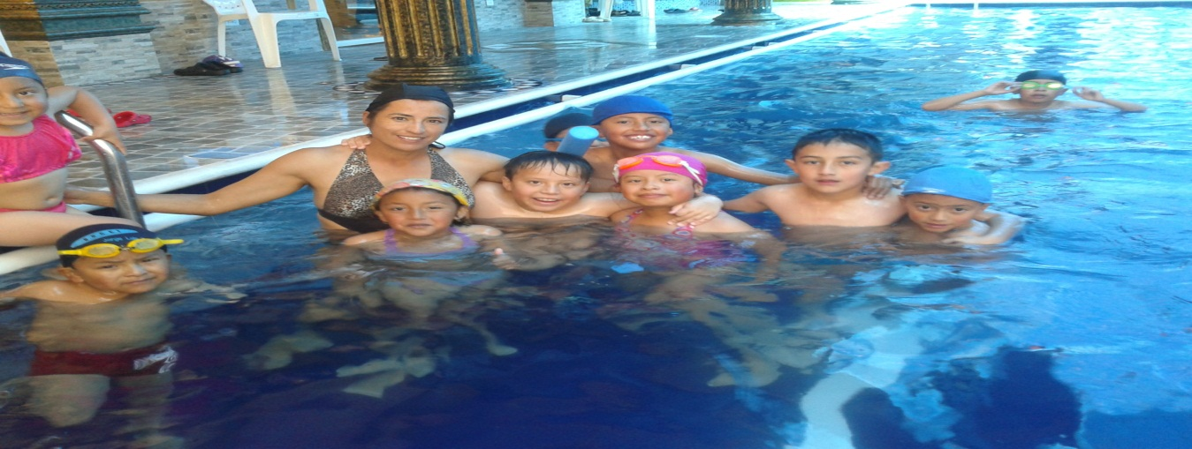
El conocimiento de la Expresión corporal nos permite ver a nuestros estudiantes con nuevos ojos, pero es necesario fortalecer nuestro arte de observar, hacer una pausa para escucharlos y acompañarlos en cada momento de su diario vivir.

Slide 34
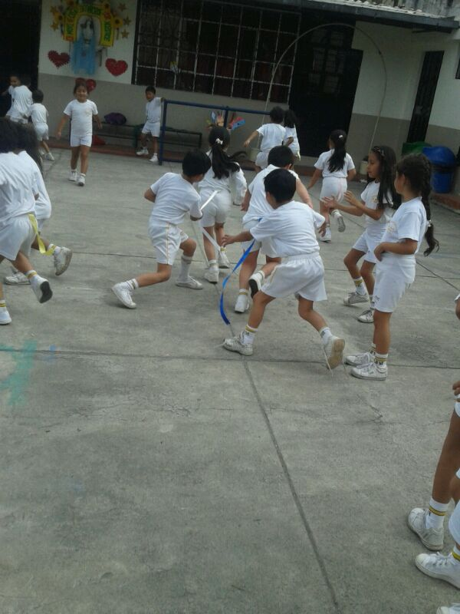
PROGRAMA DE ACTIVIDADES DIDACTICAS DE EXPRESION CORPORAL

Slide 35
PLANIFICACIÓN DIDÁCTICA
AÑO LECTIVO: 2013-2014
DATOS INFORMATIVOS:
NIVEL PREPARATORIA: A-B-C-D
DOCENTE/S: Lcda. Ximena Vizcaíno
TITULO DE LA UNIDAD: ¡Conozco y me integro a mi escuelita!
FECHA DE INICIO: FECHA DE FINALIZACIÓN:
EJE DE APRENDIZAJE: Habilidades motrices básicas COMPONENTE DE APRENDIZAJE: Expresión Corporal
OBJETIVO: Adaptarse a su nuevo ambiente a través del conocimiento del medio que le rodea para desenvolverse con seguridad
RELACIÓN ENTRE COMPONENTES CURRICULARES
DESTREZA CON CRITERIO DE DESEMPEÑO | ESTRATEGIAS METODOLÓGICAS (ACTIVIDADES DE APRENDIZAJE) | INDICADORES DE LOGRO | ACTIVIDADES DE EVALUACIÓN. | RECURSOS
-Practicar las normas establecidas por el grupo en función de incluirse en el mismo. -Participar con entusiasmo y autonomía en las actividades propuestas por la comunidad escolar. | -Realizar actividades de integración (juegos de presentación, juegos tradicionales, rondas) -Juego alternativos: la telaraña de amigos La fotografía | -Participa en actividades grupales -Se integra en juegos -Se relaciona con sus compañeros | Se integra en las diferentes actividades propuestas :rondas, rincones de juego | Títeres disfraces pito material deportivo

Slide 36
JUEGO: LA TELARAÑA DE AMIGOS
TIPO DE HABILIDAD A TRABAJAR: Proyección-recepción
ORGANIZACIÓN: Grupos
INSTALACION: Patio
METODOLOGIA: Instrucción directa
RECURSOS: ovillo de lana
PROCEDIMIENTO:
Los niños sentados en círculo con un ovillo de lana, dicen una cualidad positiva de un compañero y le lanza el ovillo, el otro lo atrapa y hace lo mismo con otro compañero/a y así hasta que se forme una gran telaraña.

Slide 37
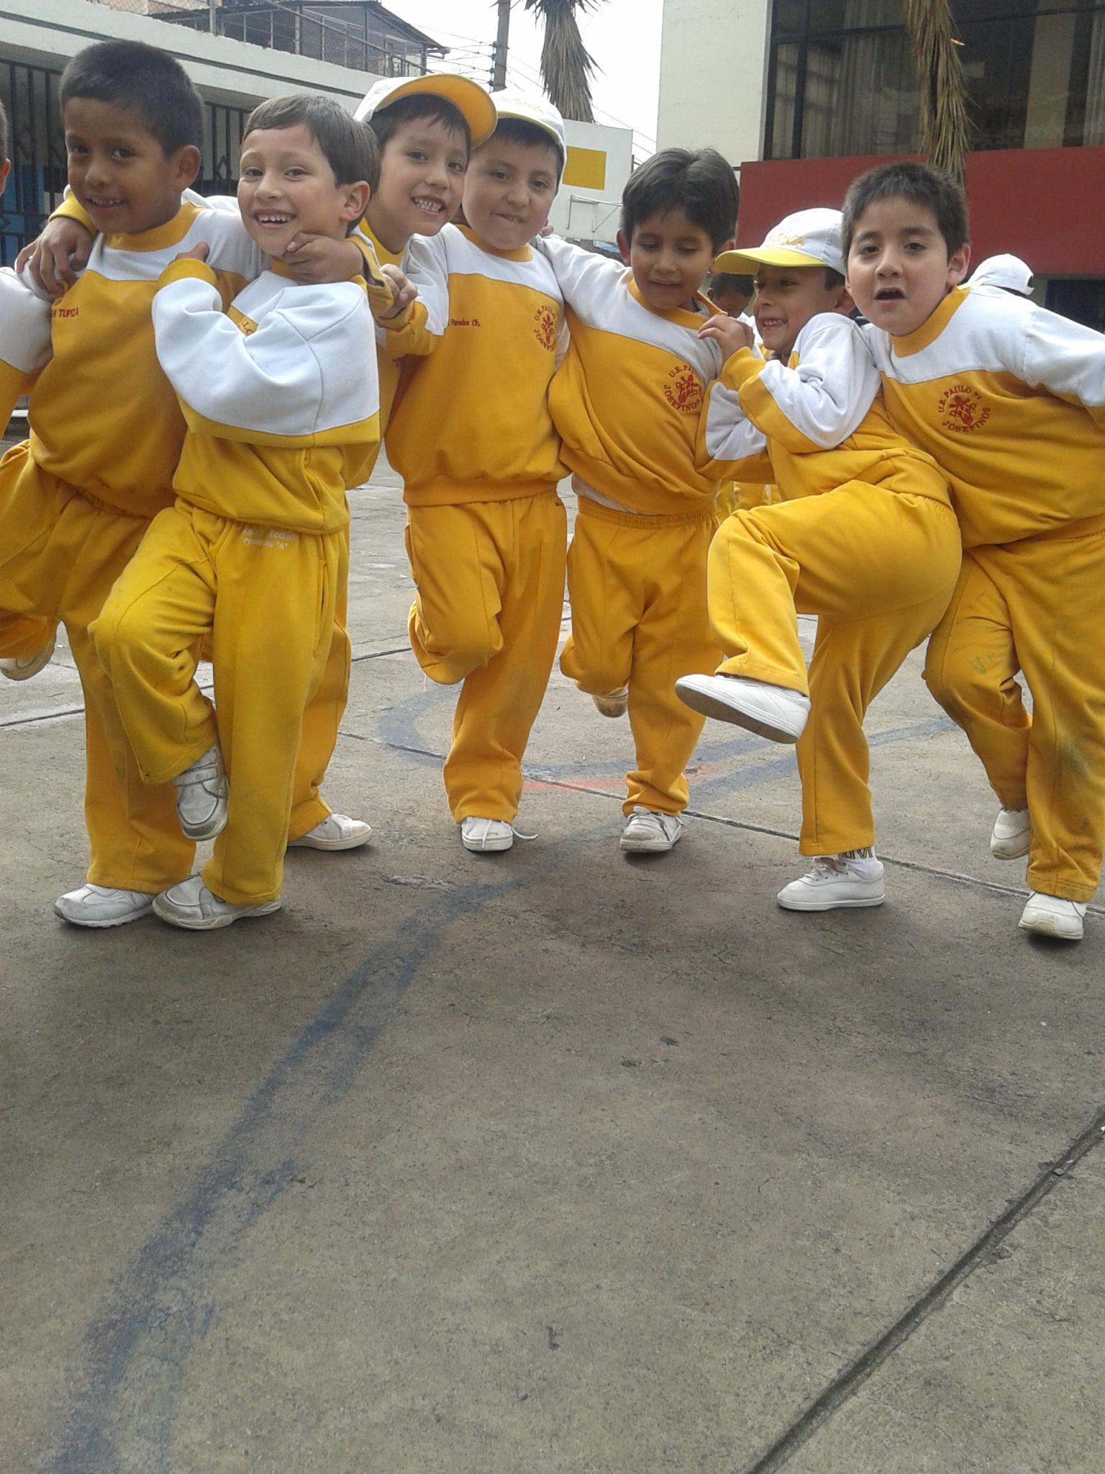
GRACIAS

